Slide 1
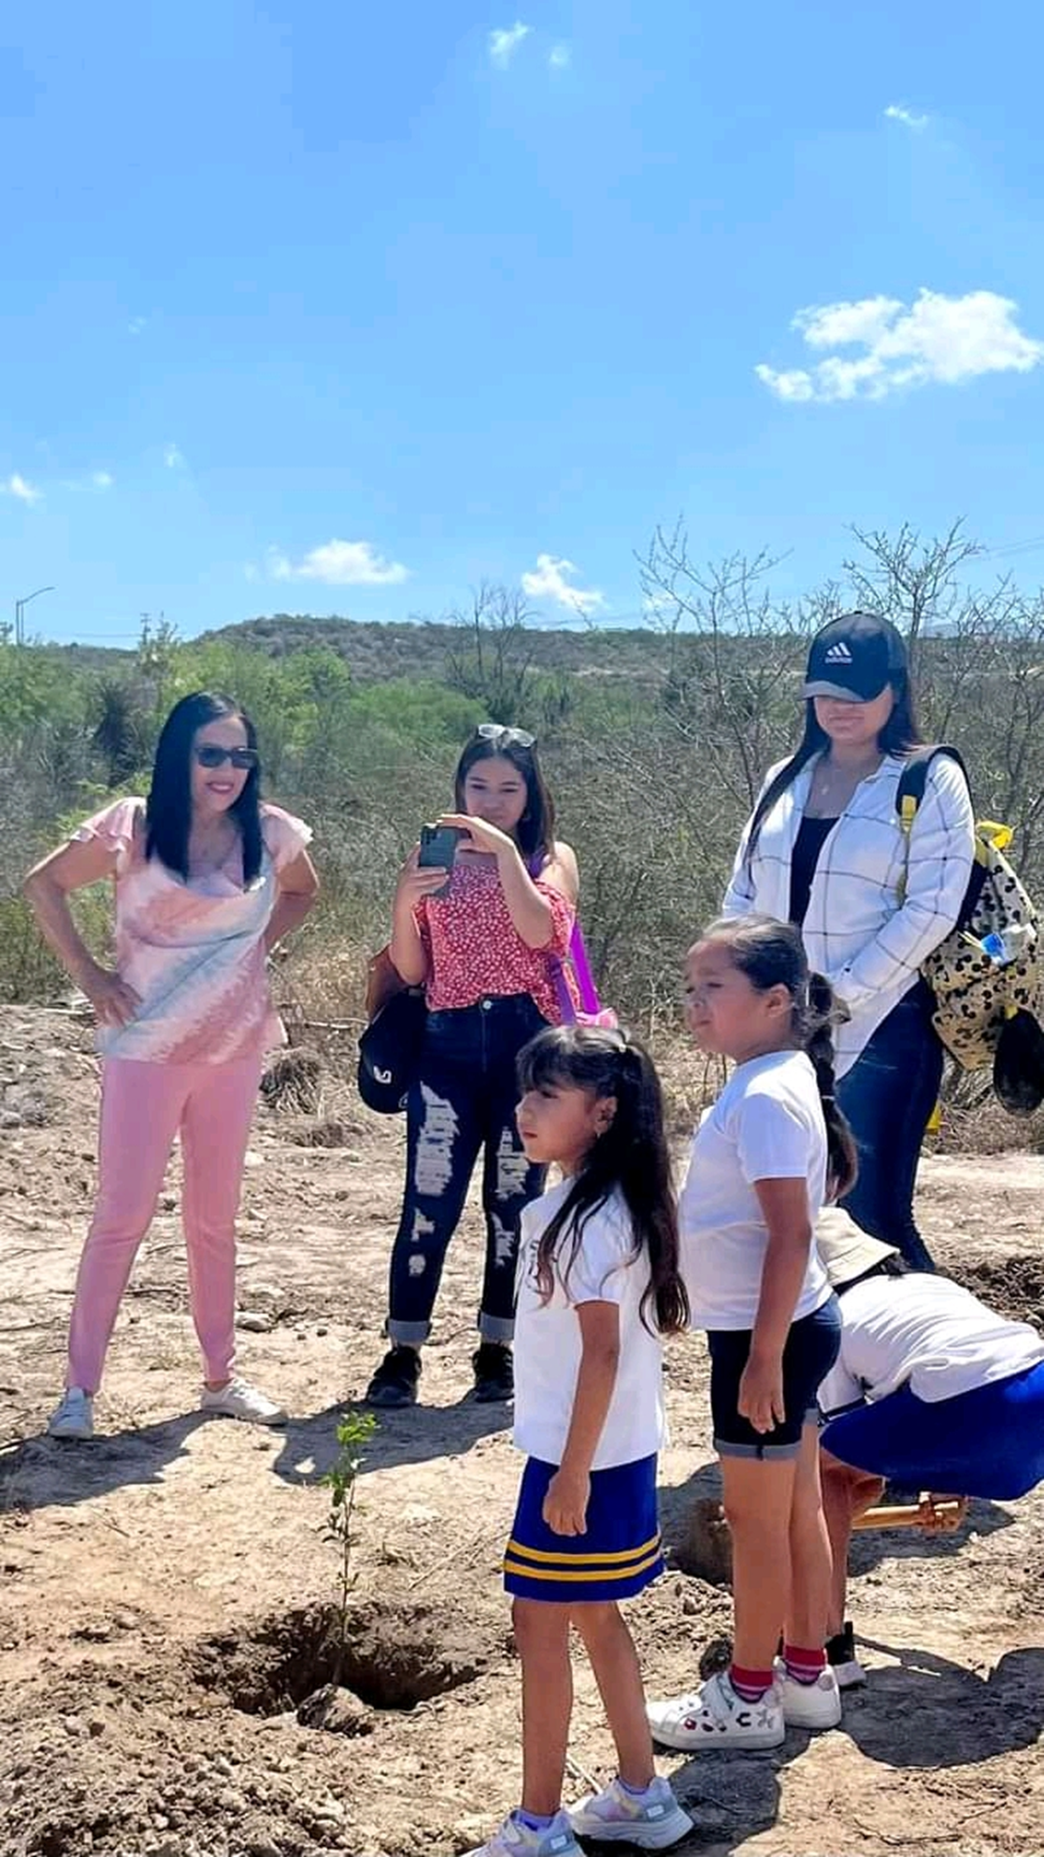
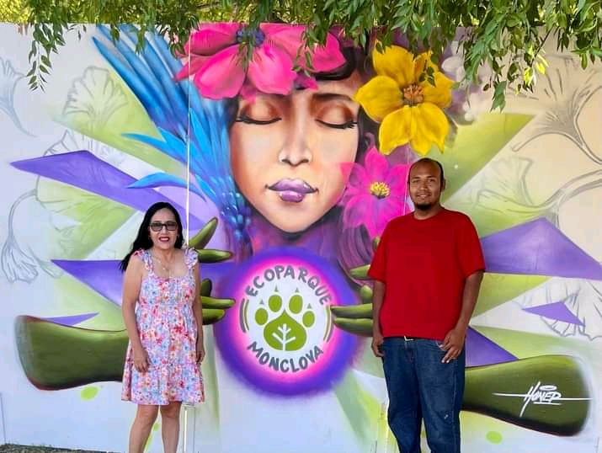
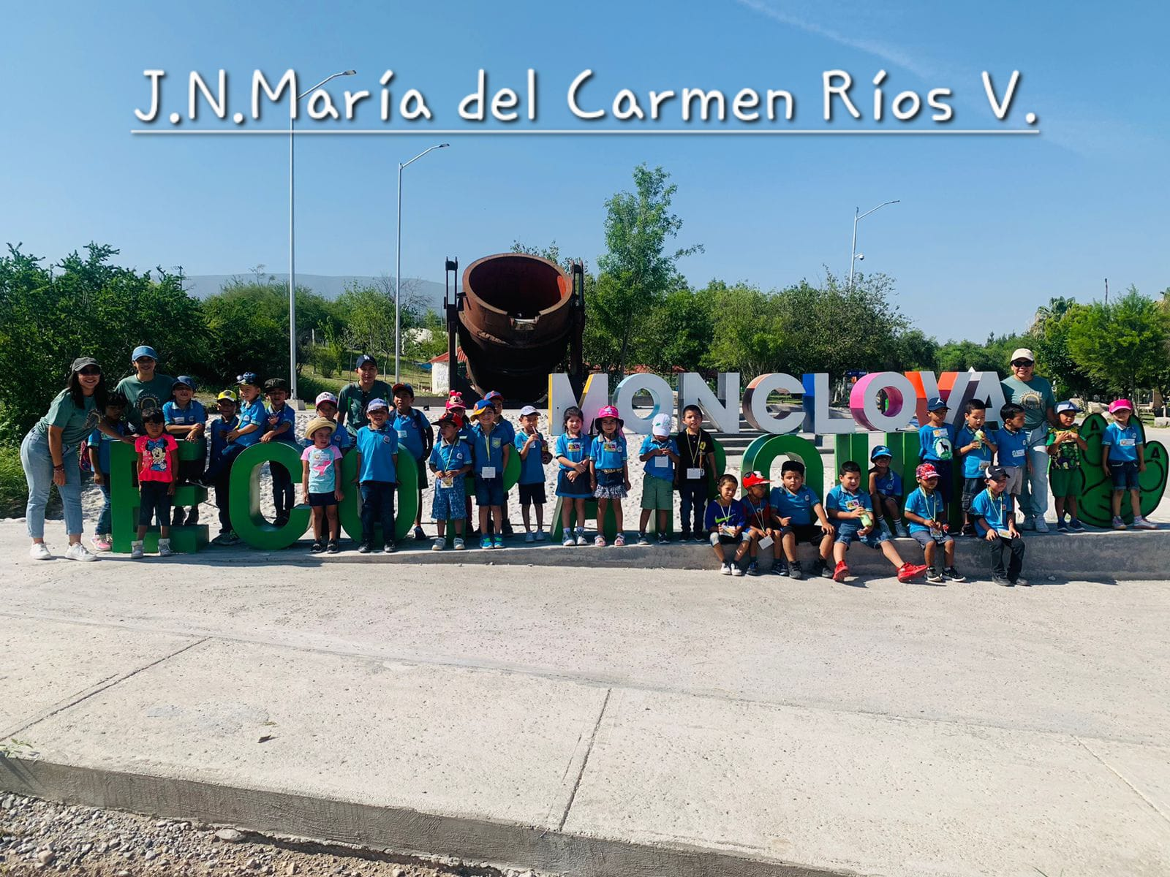
CALENDARIO MENSUAL ABRIL 2023
FECHA | EVENTO | TIPO | COSTO
Viernes 14 abril 2023 |  | Plantar árboles Vita tkdd linces | Gratuito
Sábado 15 abril 2023 |  | Concurso dibuja un árbol | Gratuito
Jueves 22 de abril 2023 |  | Exposición de Honer Delgado | Gratuito
Viernes 21 abril 2023 |  | Visita kínder Carmen ríos v. | Gratuito

Slide 2
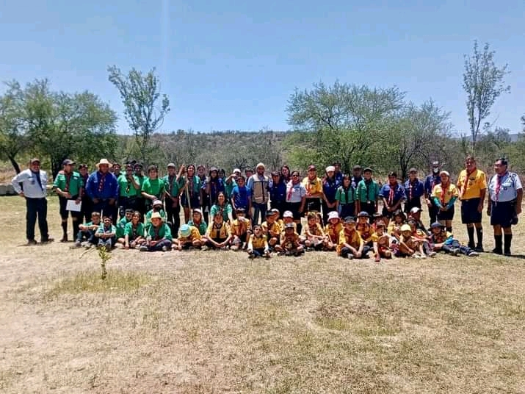
CALENDARIO MENSUAL ABRIL 2023
FECHA | EVENTO | TIPO | COSTO
Domingo 23 abril 2023 |  | Evento deportivo karate | Gratuito
Viernes 28 abril 2023 |  | Huertitos kids | Gratuito
Sábado y Domingo 29 y 30 abril 2023 |  | Campamento Scouts | Gratuito

Slide 3
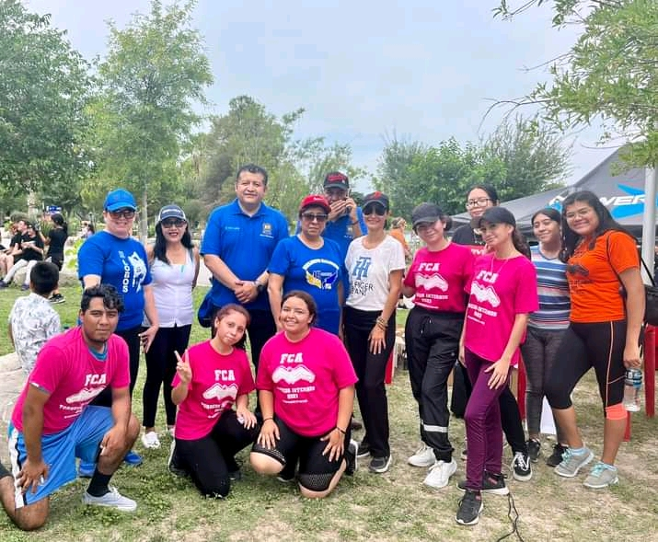
CALENDARIO MENSUAL MAYO 2023
FECHA | EVENTO | TIPO | COSTO
Viernes 12 mayo 2023 |  | “incendios forestales” Película | Gratuito
Martes 16 mayo 2023 |  | “El panorama del cielo” Película | Gratuito
Sabado 27 mayo 2023 |  | Rally de la FCA. | Gratuito

Slide 4
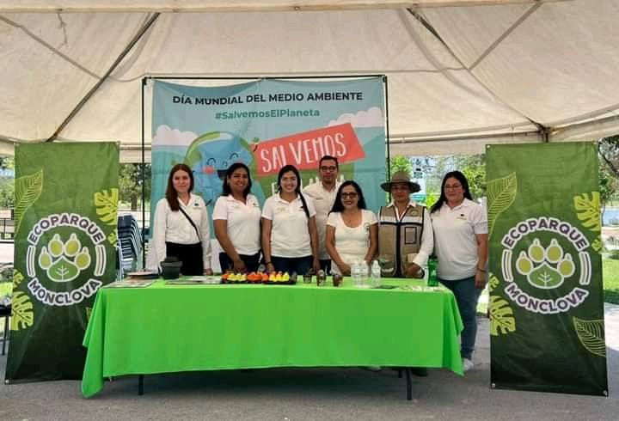
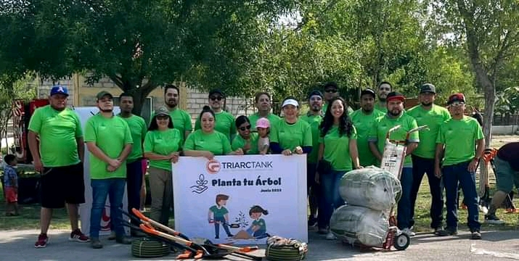
CALENDARIO MENSUAL JUNIO 2023
FECHA | EVENTO | TIPO | COSTO
Sábado 10 junio 2023 |  | Medio ambiente | Gratuito
Domingo 18 junio 2023 |  | Planta un árbol TRIARCTANK | Gratuito
Jueves 29 junio 2023 |  | Reciclaje | Gratuito
Elaboró: Rebeca Martínez Rodríguez, Auxiliar
Responsable Ecoparque: Hilda Rivera Cázares

